Slide 1

Южно-Казахстанский исследовательский университет
имени Мухтара Ауэзова
ALAGEUM
SERVICE HUB
Учёт оборудования и управление
сервисным обслуживанием
Проект студенческой команды · Демонстрация работающего MVP
01
Notes:
Alageum Service Hub объединяет оборудование и весь процесс сервисного обслуживания. Проект студенческой команды университета предлагается для обсуждения возможного пилота. В интерфейсе используются демонстрационные данные, сотрудничество и внедрение в компании пока не подтверждены.
Источники: README.md; https://next.auezov.edu.kz/; официальный логотип: https://next.auezov.edu.kz/assets/img/logo-white.svg

Slide 2
Проблемы разрозненного сервисного учёта
Ситуации, которые предлагаем проверить вместе с сервисной службой
Проблема | Последствие для работы
Обращения в разных каналах | Сложно видеть общую очередь и срочные задачи.
Документы отдельно от оборудования | Перед выездом приходится искать паспорт и историю ремонта.
Статус держится на звонках | Клиенту и руководителю приходится уточнять ход работ.
Результаты оформляют по-разному | Трудно проверить полноту работ и причины повторного обращения.
Общая задача: связать объект, заявку, исполнителя и результат.
02
Notes:
Здесь описаны гипотезы проблем, а не результаты обследования конкретного предприятия. Если обращения и документы распределены между разными каналами, контроль требует дополнительных уточнений. На рабочей встрече важно определить, какие из этих ситуаций действительно возникают и как часто.
Источники: Исходная презентация, слайд 2; README.md

Slide 3
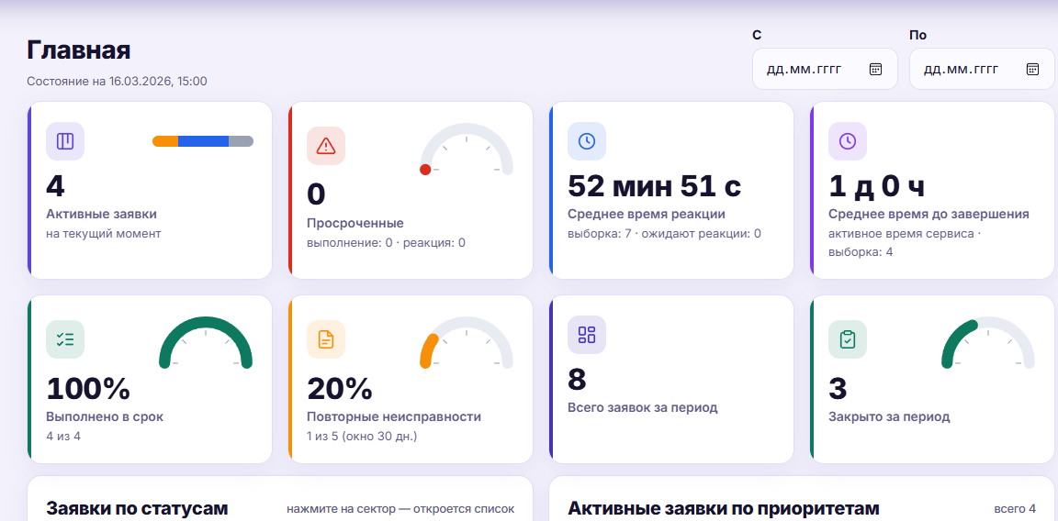
Решение: общий процесс в одном приложении
Каждая заявка связана с конкретной единицей оборудования. На экране демоданные.
Оборудование
Паспорт, документы и история работ.
Обслуживание
Ответственный, этап и срок по каждой заявке.
Контроль
Отчёт инженера, подтверждение клиента и показатели.
Участники видят данные и действия в пределах своей роли.
03
Notes:
Платформа связывает действия клиента, диспетчера и инженера вокруг одного объекта. Руководитель получает обзор текущих обращений, а клиент видит состояние своих заявок. Снимок показывает действующий интерфейс на синтетических данных.
Источники: README.md; backend/app/visibility.py; assets/client-home.png

Slide 4
Пять ролей с понятной ответственностью
Каждый участник получает свой рабочий экран и доступные действия
Роль | Что делает в системе
Клиент | Создаёт обращение, следит за заявкой, принимает результат.
Диспетчер | Уточняет приоритет, назначает инженера, контролирует очередь.
Инженер | Выполняет задания, заполняет отчёт, фиксирует материалы и фото.
Руководитель | Анализирует сроки, нагрузку и повторные обращения.
Администратор | Управляет пользователями, справочниками и настройками.
Клиент видит данные своей организации. Права проверяет сервер.
04
Notes:
Роли разделяют выполнение работ, диспетчеризацию и контроль. Инженер работает со своими назначениями, а клиент ограничен своей организацией. Администратор настраивает систему, но его роль сама по себе не подменяет диспетчера в операционных действиях.
Источники: backend/app/visibility.py; backend/app/workflow.py; assets/users.png

Slide 5
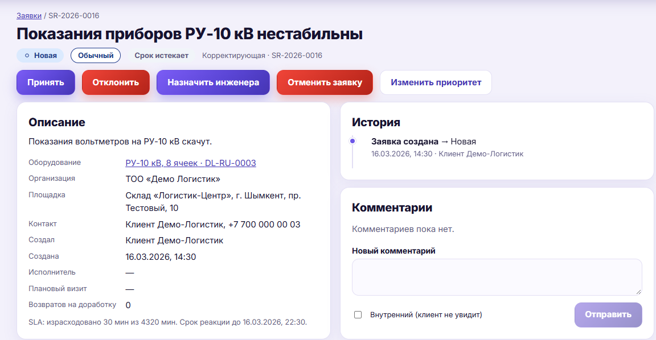
Заявка проходит весь путь до подтверждения
Один пример: клиент сообщает о неисправности электротехнического оборудования
01
Клиент регистрирует обращение
02
Диспетчер принимает и назначает
03
Инженер выполняет работу
04
Клиент подтверждает результат
Пауза хранит причину и следующее действие. Возврат запускает доработку.
05
Notes:
Рабочий маршрут включает новую, принятую и назначенную заявку, работу инженера, ожидание подтверждения и закрытие. При задержке участник фиксирует причину паузы, следующее действие и ожидаемый срок возобновления. Клиент может вернуть результат на доработку, при этом история сохраняется.
Источники: backend/app/workflow.py; assets/ticket.png

Slide 6
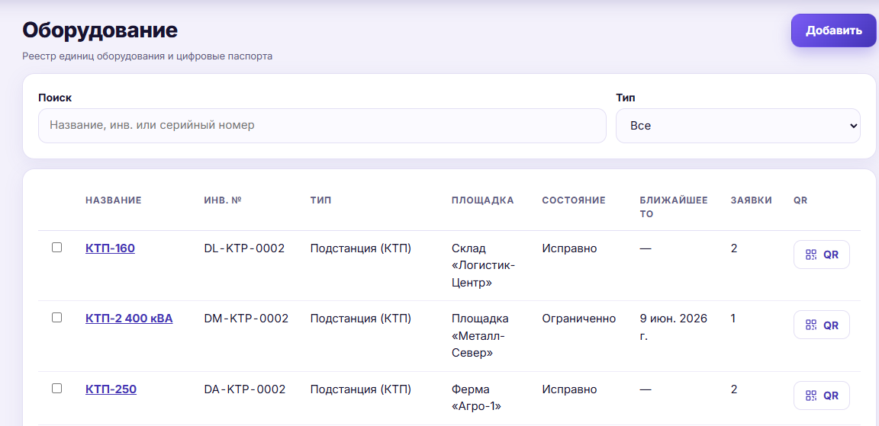
Реестр оборудования
Объекты собраны по организациям и площадкам
Быстрый поиск
Название, модель или серийный номер.
Единые данные
Тип, состояние, площадка и ближайший план.
Сохранение истории
Архивирование сохраняет связь с прошлыми работами.
Польза для завода: проще определить объект и найти связанные обращения.
06
Notes:
Реестр охватывает трансформаторы, подстанции и распределительные устройства. Каждая единица относится к организации и площадке. В системе можно искать оборудование и переходить к его паспорту, не собирая сведения из отдельных файлов.
Источники: backend/app; assets/equipment.png

Slide 7
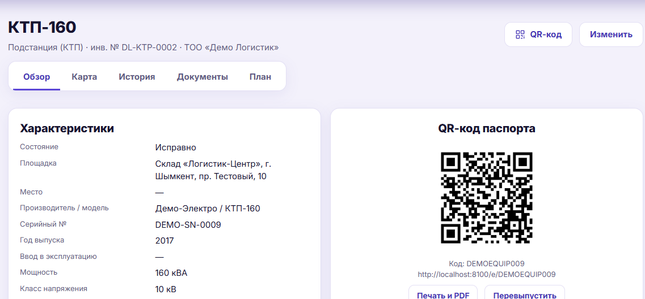
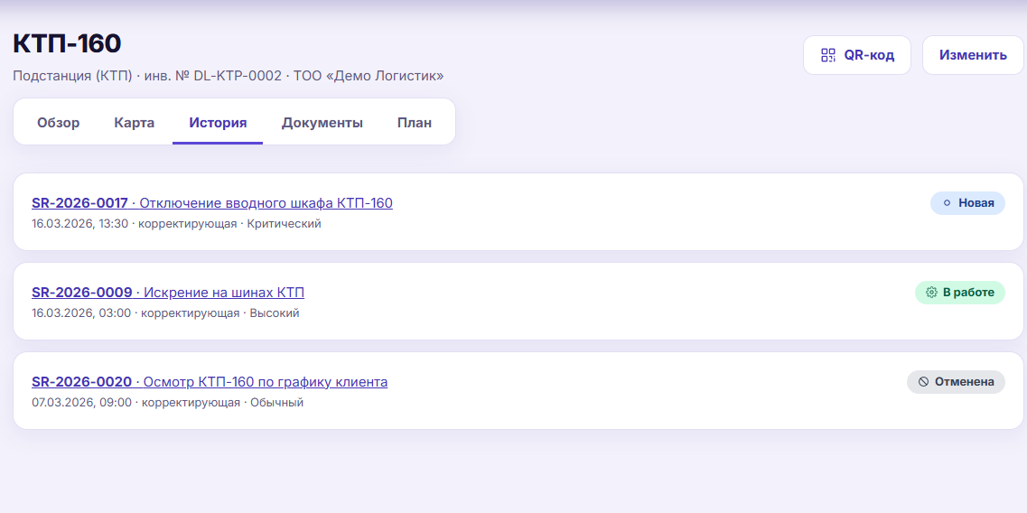
Цифровой паспорт и история обслуживания
Характеристики и прошлые обращения доступны из карточки объекта
История по объекту
Заявки и результаты прошлых работ помогают подготовиться к выезду.
Технические данные
Модель, серийный номер, место установки и параметры.
07
Notes:
В паспорте собраны идентификационные и технические сведения, документы, карта и план обслуживания. История позволяет проверить предыдущие обращения по тому же объекту. Это помогает инженеру подготовиться и не запрашивать заново уже сохранённую информацию.
Источники: assets/passport.png; assets/equipment-history.png

Slide 8
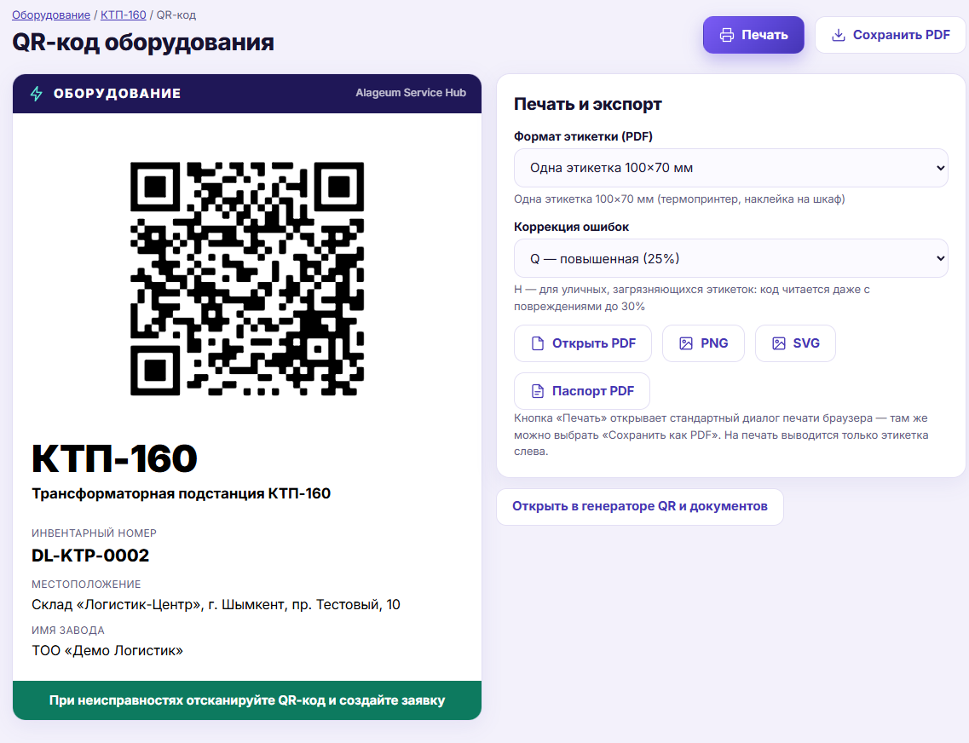
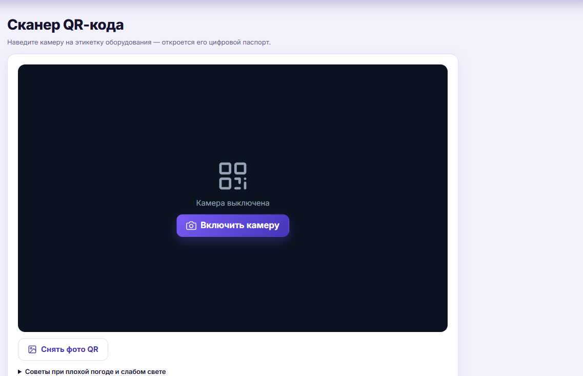
QR-код открывает нужный объект
Сотрудник на площадке переходит к паспорту без ручного поиска
Печать маркировки
Сканирование в браузере
Этикетки и экспорт в PDF, PNG или SVG.
Камера, изображение с кодом или ручной поиск.
08
Notes:
QR-код содержит ссылку на карточку оборудования. Он ускоряет доступ, но не заменяет авторизацию и проверку прав. Для камеры нужны защищённое соединение и разрешение браузера, а для напечатанных кодов при пилоте следует согласовать постоянный адрес приложения.
Источники: assets/qr.png; assets/scanner.png; frontend/src

Slide 9
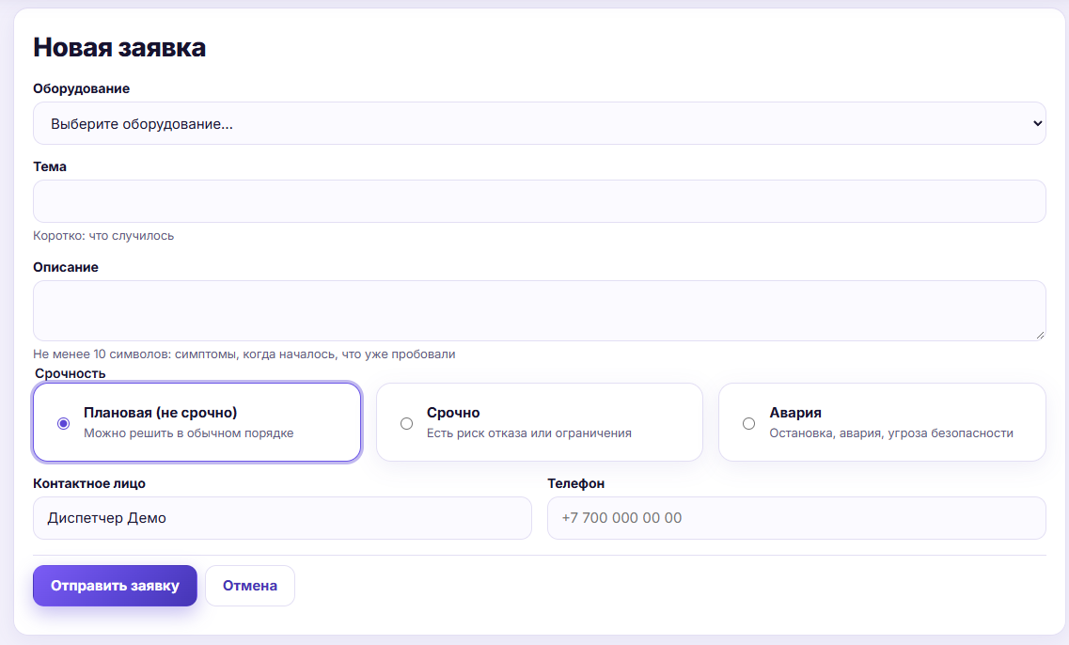
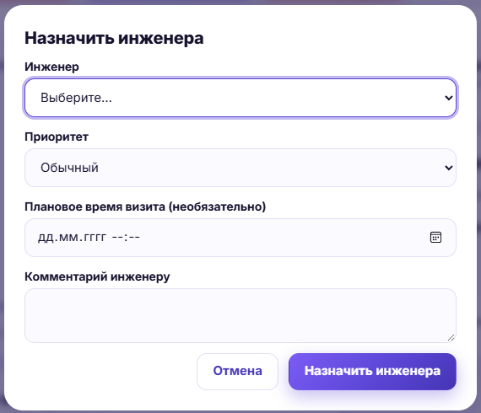
Регистрация и назначение исполнителя
Обращение сразу получает объект, описание и приоритет
Клиент описывает неисправность
Диспетчер назначает инженера
09
Notes:
Клиент или диспетчер создаёт заявку по существующему оборудованию. Диспетчер проверяет срочность и назначает исполнителя с плановой датой и комментарием. При повторном активном обращении и высокой загрузке инженера система показывает предупреждение.
Источники: assets/create.png; assets/assign.png; backend/app/workflow.py

Slide 10
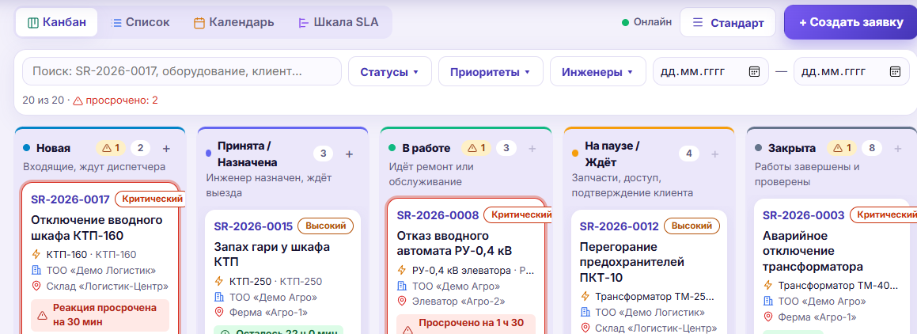
Канбан показывает общую очередь
Статусы, исполнители и приоритеты видны на одной доске
Фильтры помогают выделить срочные, просроченные и назначенные заявки.
10
Notes:
Диспетчер видит путь обращений по колонкам и может быстро открыть карточку заявки. Фильтры позволяют работать с конкретным приоритетом, исполнителем или оборудованием. Доступные переходы зависят от роли и текущего состояния заявки.
Источники: assets/board.png; frontend/src

Slide 11
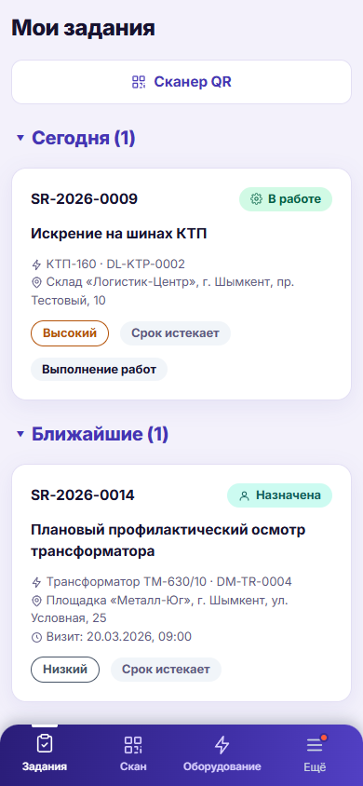
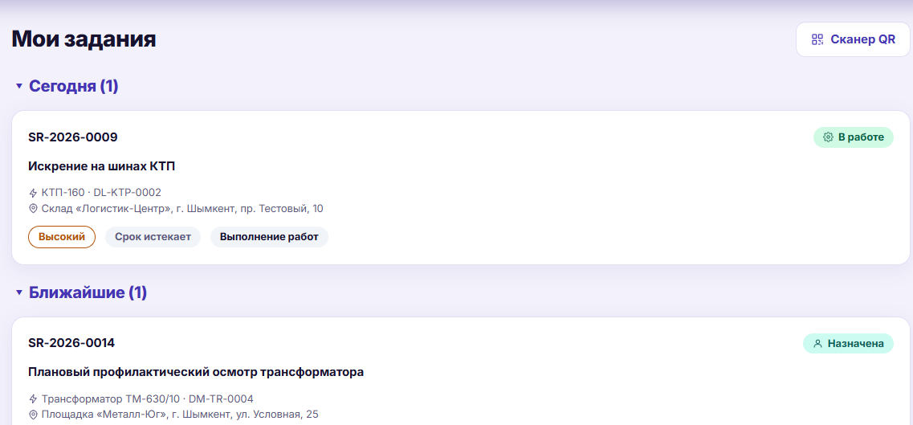
Инженер получает персональный список задач
Рабочий интерфейс доступен с компьютера и телефона
На первом плане текущие задания
Объект, адрес, срок и действие для продолжения работы.
11
Notes:
Инженер видит свои задания по состоянию и срокам. Мобильная версия позволяет открыть задачу и перейти к выполнению на площадке. Текущая версия требует подключения для действий, полноценная автономная работа с последующей синхронизацией не реализована.
Источники: assets/tasks.png; assets/mobile-tasks.png

Slide 12
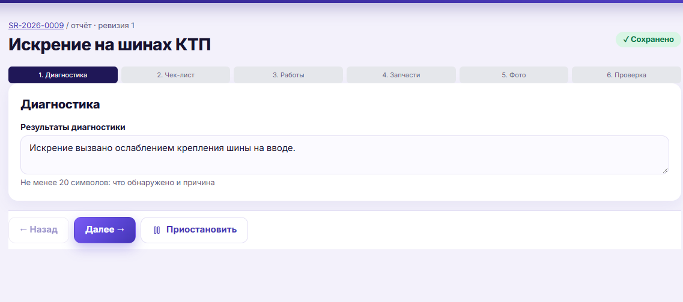
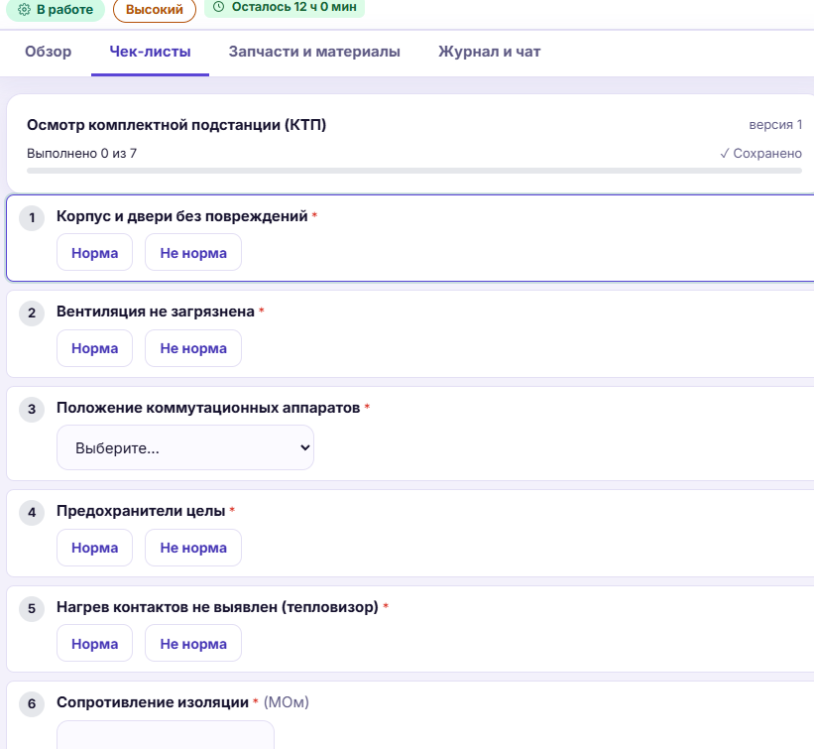
Отчёт помогает проверить полноту работ
Диагностика и чек-лист фиксируют результат в едином формате
Последовательное заполнение
Диагностика, работы, материалы, фото и итоговая проверка.
Обязательные пункты
12
Notes:
Перед завершением система проверяет заполнение обязательных полей и чек-листа. Инженер фиксирует диагностику, выполненные работы, использованные материалы и результат проверки. Для фотографий до и после предусмотрены обязательность либо согласованное диспетчером исключение.
Источники: assets/report.png; assets/checklist.png; backend/app

Slide 13
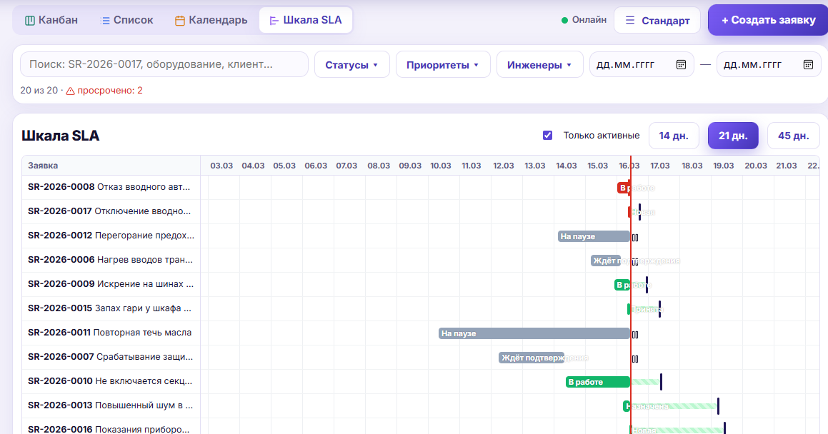
Сроки и задержки доступны для контроля
Шкала SLA дополняет канбан и календарь работ
Контроль сроков
Срок реакции и срок выполнения по приоритету.
Понятная пауза
Причина, следующее действие и срок возобновления.
Просроченные обращения помогают определить, где требуется вмешательство.
13
Notes:
SLA задаёт контрольные сроки реакции и выполнения с учётом приоритета. При паузе и ожидании подтверждения останавливается отсчёт времени выполнения. Значения нормативов и правила рабочего времени следует согласовать с сервисным подразделением перед пилотом.
Источники: assets/timeline.png; backend/app/workflow.py; backend/app

Slide 14
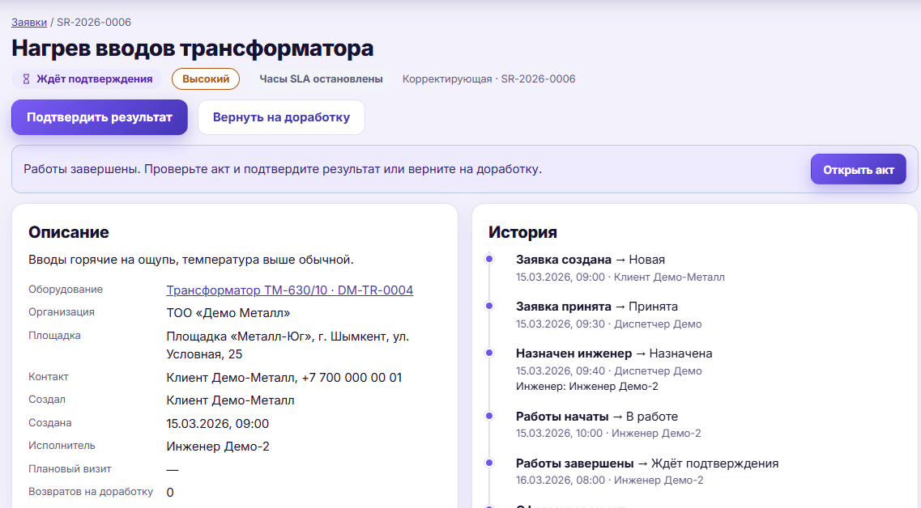
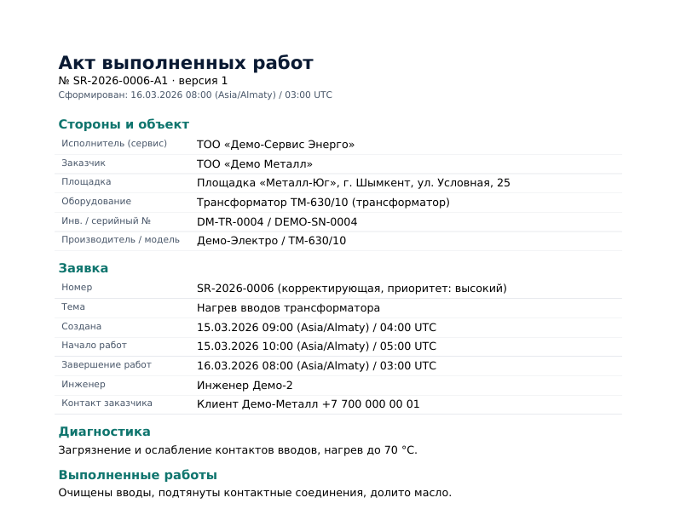
Результат подтверждает клиент
Система формирует акт по отчёту и сохраняет историю версий
Клиент принимает работу или возвращает её на доработку с замечаниями.
14
Notes:
После завершения работ клиент получает результат на подтверждение. PDF-акт формируется по сохранённому отчёту, а возврат на доработку не стирает предыдущие версии. Подтверждение в кабинете реализовано, квалифицированная электронная подпись не подключена.
Источники: assets/confirmation.png; assets/act.png; backend/app

Slide 15
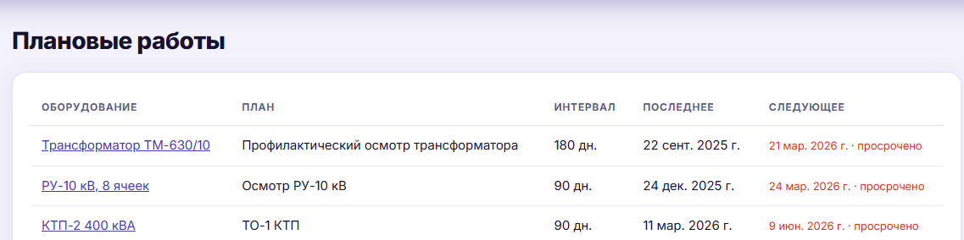
Плановое обслуживание создаёт будущие работы
Периодические планы связаны с оборудованием
Периодичность
Подготовка заранее
Общая очередь
Интервал и дата следующего обслуживания.
Плановая заявка появляется до срока выполнения.
Плановые работы проходят обычный сервисный процесс.
15
Notes:
Диспетчер задаёт периодичность, дату и заблаговременность создания заявки. Фоновая задача формирует плановое обращение и защищает от повторного создания на ту же дату плана. Это помогает учитывать профилактику вместе с текущими ремонтами.
Источники: assets/maintenance.png; backend/app/worker.py

Slide 16
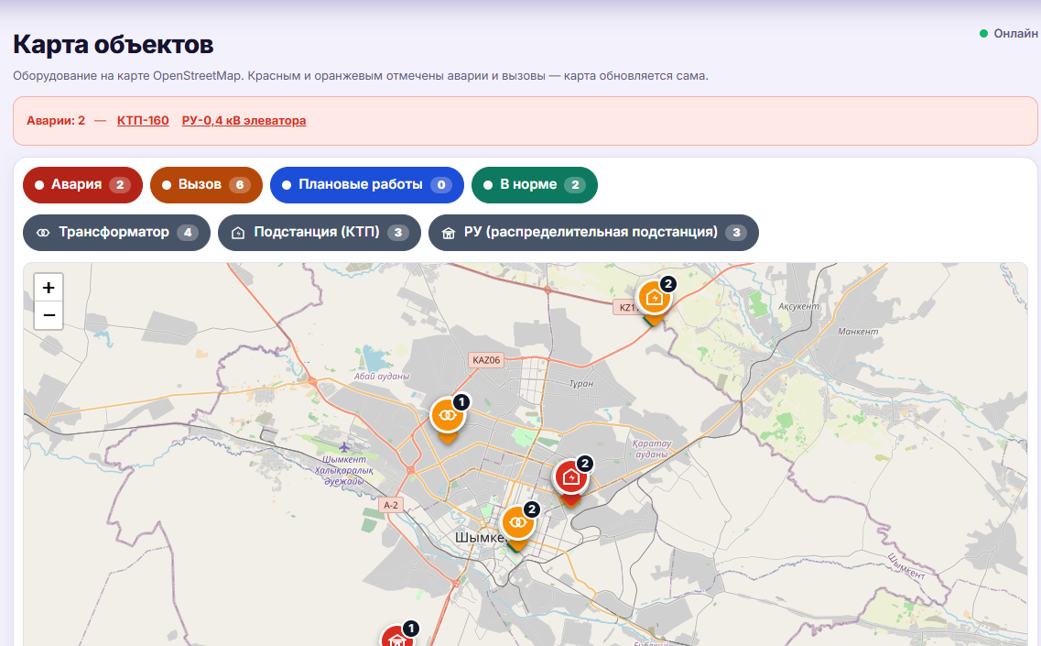
Карта помогает ориентироваться по площадкам
Оборудование и сервисные сигналы отображаются по местоположению
Объекты на карте
Переход к оборудованию и связанным заявкам.
Фильтры сигналов
Авария, вызов, плановые работы и нормальное состояние.
Польза для выездного сервиса: объект и контекст доступны перед поездкой.
16
Notes:
Карта использует координаты оборудования или его площадки. Сигналы помогают выделить объекты, по которым есть обращения или плановые работы. Это обзор расположения объектов, автоматическое построение оптимального маршрута выездов не заявляется.
Источники: assets/map.png; frontend/src

Slide 17
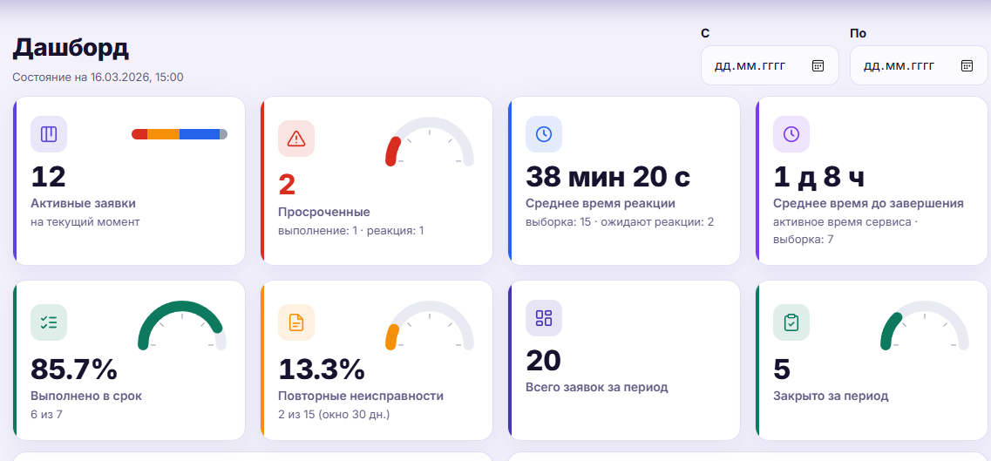
Руководитель видит состояние сервиса
Дашборд объединяет очередь, сроки и результаты обслуживания
Текущая ситуация
Активные заявки, просрочки и загрузка инженеров.
Результат работы
Время реакции, выполнение в срок и повторные обращения.
На экране демонстрационные данные, а не показатели внедрения.
17
Notes:
Показатели помогают руководителю определить, какие заявки требуют внимания и где повторяются обращения. Переход от показателя к списку заявок позволяет уточнить причину. Числа на снимке относятся к демонстрационному набору и не подтверждают экономический эффект.
Источники: assets/dashboard.png; backend/app/analytics

Slide 18
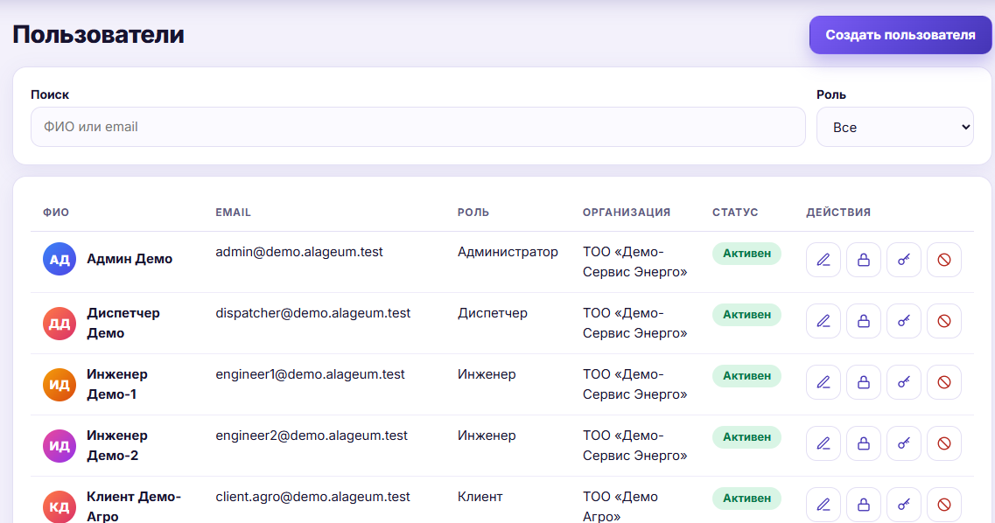
Администрирование и разграничение доступа
Пользователи, организации и правила сервиса настраиваются централизованно
Доступ по роли
Организация и назначение определяют доступные данные.
Настройки сервиса
Пользователи, чек-листы, нормативы SLA и журнал аудита.
Веб-приложение: React, FastAPI, PostgreSQL. Развёртывание через Docker Compose.
18
Notes:
Сервер проверяет доступ к данным и действиям, включая документы и вложения. Администратор управляет учётными записями и настройками, а аудит помогает разбирать события. Текущая архитектура использует React, FastAPI и PostgreSQL с контейнерным развёртыванием.
Источники: README.md; assets/users.png; backend/app/visibility.py; docker-compose.yml

Slide 19
Практическая польза для предприятия
Приложение связывает ежедневную работу с проверяемым результатом
Задача предприятия | Что даёт Alageum Service Hub
Обслуживать парк оборудования | Паспорта и история доступны по объекту и QR-коду.
Распределять обращения | Общая очередь, приоритет и назначенный инженер.
Контролировать выполнение | Сроки, причины пауз, отчёт и подтверждение клиента.
Готовить решения руководителя | Показатели сервиса связаны с конкретными заявками.
Для развития: интеграция с ERP/1С, складской учёт и электронная подпись.
19
Notes:
Преимущество предлагаемого подхода заключается в связанности данных внутри конкретного сервисного процесса. Для завода полезны реестр объектов и планирование, для сервисной организации — диспетчеризация и подтверждение результата. Интеграции с ERP и 1С, полноценный склад и электронная подпись относятся к дальнейшему развитию, а не к готовым функциям.
Источники: README.md; docs/12-implementation-status.md; текущие экраны приложения

Slide 20
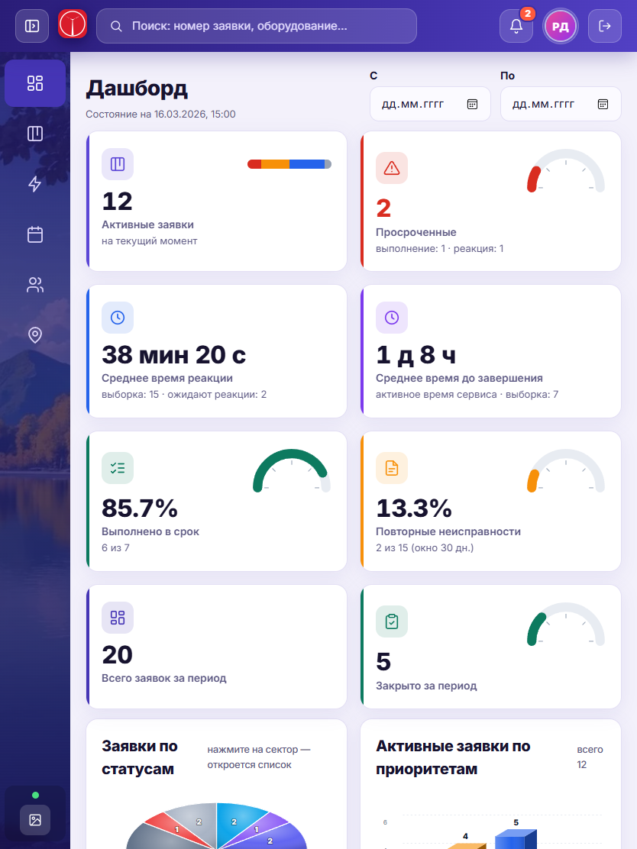
Предложение: пилот на одном процессе
Небольшой масштаб позволит проверить пользу на реальной работе
2–4 недели
Ориентир для согласования:
до 10 объектов, 1 диспетчер и 2 инженера.
Что сравним до и после
Время назначения и поиска документов.
Полноту отчётов и актуальность статусов.
Следующий шаг: рабочая встреча и выбор сервисного сценария.
20
Notes:
Предлагаем начать с одного согласованного сценария и небольшой группы участников. Срок и состав пилота — ориентир из первоначального предложения, а не договорённость с компанией. Перед запуском следует зафиксировать исходные значения и критерии успеха, а бюджет определить после согласования масштаба и инфраструктуры.
Источники: Исходная презентация, слайды 9–10; README.md; assets/tablet-dashboard.png

